Slide 1
INFORMATIEAVOND KLAS 2
2025-2026
WELKOM!

Slide 2
PROGRAMMA
Voorstellen
Mentoraat
Schooljaar 2025-2026
Profielkeuze
Communicatie
Texel
Vragen en afsluiting

Slide 3
Klassendocent 2A: Zahra Sahebi
Klassendocent 2B: Oleksandra Khokhla
Klassendocent 2C: Michelle Dijkhoff
Klassendocent 2D: Jorick Wessels

Slide 4
MENTORAAT
Klassendocent:
  Groepsaangelegenheden
  Studielessen
Persoonlijk mentor
  Top 5 keuze
  Welbevinden
  Resultaten
  10-minuten gesprekken
  Eerste contactpersoon
  Ondersteunt bij profielkeuze
Notes:
In de mentorles werken we met de lessenreeks ‘leren leren’ gebaseerd op het boek ‘Leren leren’ van Inge Verstraete. Ook hebben we aandacht voor de sociaal emotionele ontwikkeling van de leerlingen.
Deze week geven de leerlingen hun top 5 keuze voor de persoonlijk mentor op. De school probeert iedereen een mentor uit de top 5 toe te wijzen.
De persoonlijk mentor is eerste contactpersoon voor ouders. Hier kan en mag je van afwijken als het iets vakspecifieks is wat de leerling niet zelf met zijn vakdocent kan oplossen. Het melden van afwezigheid door ziekte, (medische-) afspraken etc mogen direct aan de administratie doorgegeven worden. Voor het aanvragen van verlof neemt u direct contact op met de leerlingcoördinator .
De 10 minuten gesprekken zijn alleen met de mentor en niet met de vakdocenten.

Slide 5
  We doen het samen – gouden driehoek
  Wat is uw rol?
  Spullen in orde
  Vinger aan de pols
  Ondersteun bij het leren/Magister
  Zorg voor een gezond ontbijt en lunch

Slide 6
PROFIELKEUZE
Qompas online in studielessen (LOB)
Bezoek NOVA-campus
Beroepenfeest 3 maart 2026
Gesprek met persoonlijk mentor
Informatieavond ouders: 10 maart 2026
Notes:
Qompas is een online LOB programma waar leerlingen in klas 2, 3 en 4 aan werken. Het programma helpt bij het beter leren kennen van de sterke kanten, talenten en interesses van de leerling. Dit alles om tot een vervolgopleiding te komen die goed bij de leerling past.
Leerlingen bespreken hun profielkeuze natuurlijk thuis met hun ouders maar ook met de persoonlijk mentor. Voor specifiekere vragen kunnen leerlingen altijd naar de decaan, meneer Van der Eem.
Meneer Van der Eem zal ook de informatieavond verzorgen. Leerlingen krijgen dezelfde informatie tijdens de lessen op school.
In klas 3 en 4 biedt De Hartenlust geen Frans aan. Wel kan Duits als moderne vreemde taal gekozen worden.

Slide 7
COMMUNICATIE
Magistermail, site
10-minutengesprekken na rapport 1 en 2
Vakdocent - pers. mentor – teamleider
Ouderraad en MR
Ziekmelden en verlof
Notes:
Op de website is de meeste informatie te vinden onder ‘van A tot Z’. Kijk alstublieft eerst daar alvorens contact met school op te nemen.
De schoolleiding stuurt enkele keren per jaar een nieuwsbrief als daar aanleiding toe is.
We stimuleren zelfstandigheid van leerlingen. Laat uw zoon/ dochter een vraag eerst stellen aan de docent. Komen zij er niet uit of durft hij/zij dat echt niet dan bespreekt de leerling het met de mentor. Daarna kunnen zij nog naar de teamleider gaan en pas daarna zouden ouders in actie kunnen komen om te helpen.
Ouders communiceren via de mentor om de vakdocenten te ontzien zodat zij de tijd hebben om de lessen, en alles wat daarbij komt kijken, goed te doen. De volgende stap voor ouders om contact mee op te nemen is de teamleider.
Als uw zoon/ dochter ziek is graag z.s.m. bellen naar de administratie. Beter melden kan door een briefje mee te geven aan, of te bellen met de administratie.
Verlof aanvragen gaat via de leerlingcoordinator. De wet leerplicht is echter heel streng.
De ouderraad is actief tijdens ouderavonden en feestelijkheden binnen de school. Eventuele vragen of opmerkingen kunt u aan hen voorleggen via Fred Raps: f.raps@hartenlustschool.nl
De MR heeft een leerling-, ouder- en personeelsgeleding. Zij vergaderen ongeveer 7x per jaar samen met de directeur. Hierin bespreken zij zaken als de lessentabel, formatie, onderwijsontwikkeling en beleidsvoornemens. Een leuke en nuttige manier om betrokken te zijn bij de school. De MR zoekt nog één ouder, aanmelden kan via mr@hartenlustschool.nl. U mag ook altijd een vergadering bijwonen om te ervaren hoe het is.

Slide 8
TEXEL
Notes:
Bijzonderheden kunt u doorgeven aan f.raps@hartenlustschool.nl
U ontvangt nog een brief met praktische informatie.

Slide 9
Maandag 8-9 / donderdag 11-9
Op maandag 8 september worden de leerlingen tussen 9.00 en 9.15 uur bij het Kennemer Sportcenter verwacht voor de werkweek naar Texel. IJsbaanlaan 4A, 2024 AV Haarlem. We vertrekken om 9.30 uur.
Notes:
Bijzonderheden kunt u doorgeven aan F.raps@hartenlustschool.nl
U heeft een brief ontvangen met praktische informatie.

Slide 10
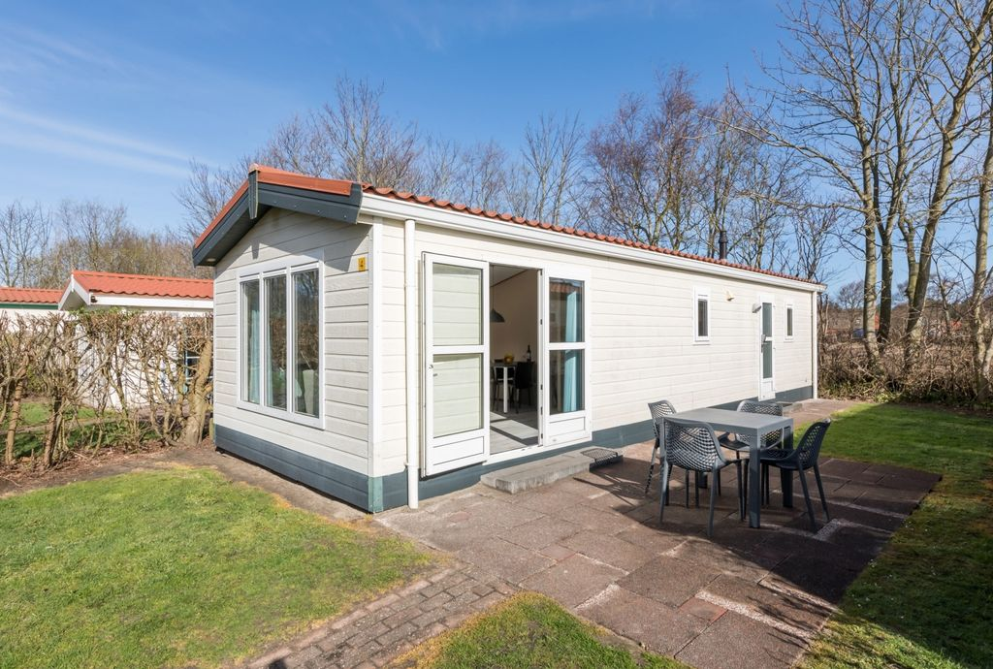
Roompot kustpark Texel

Slide 11

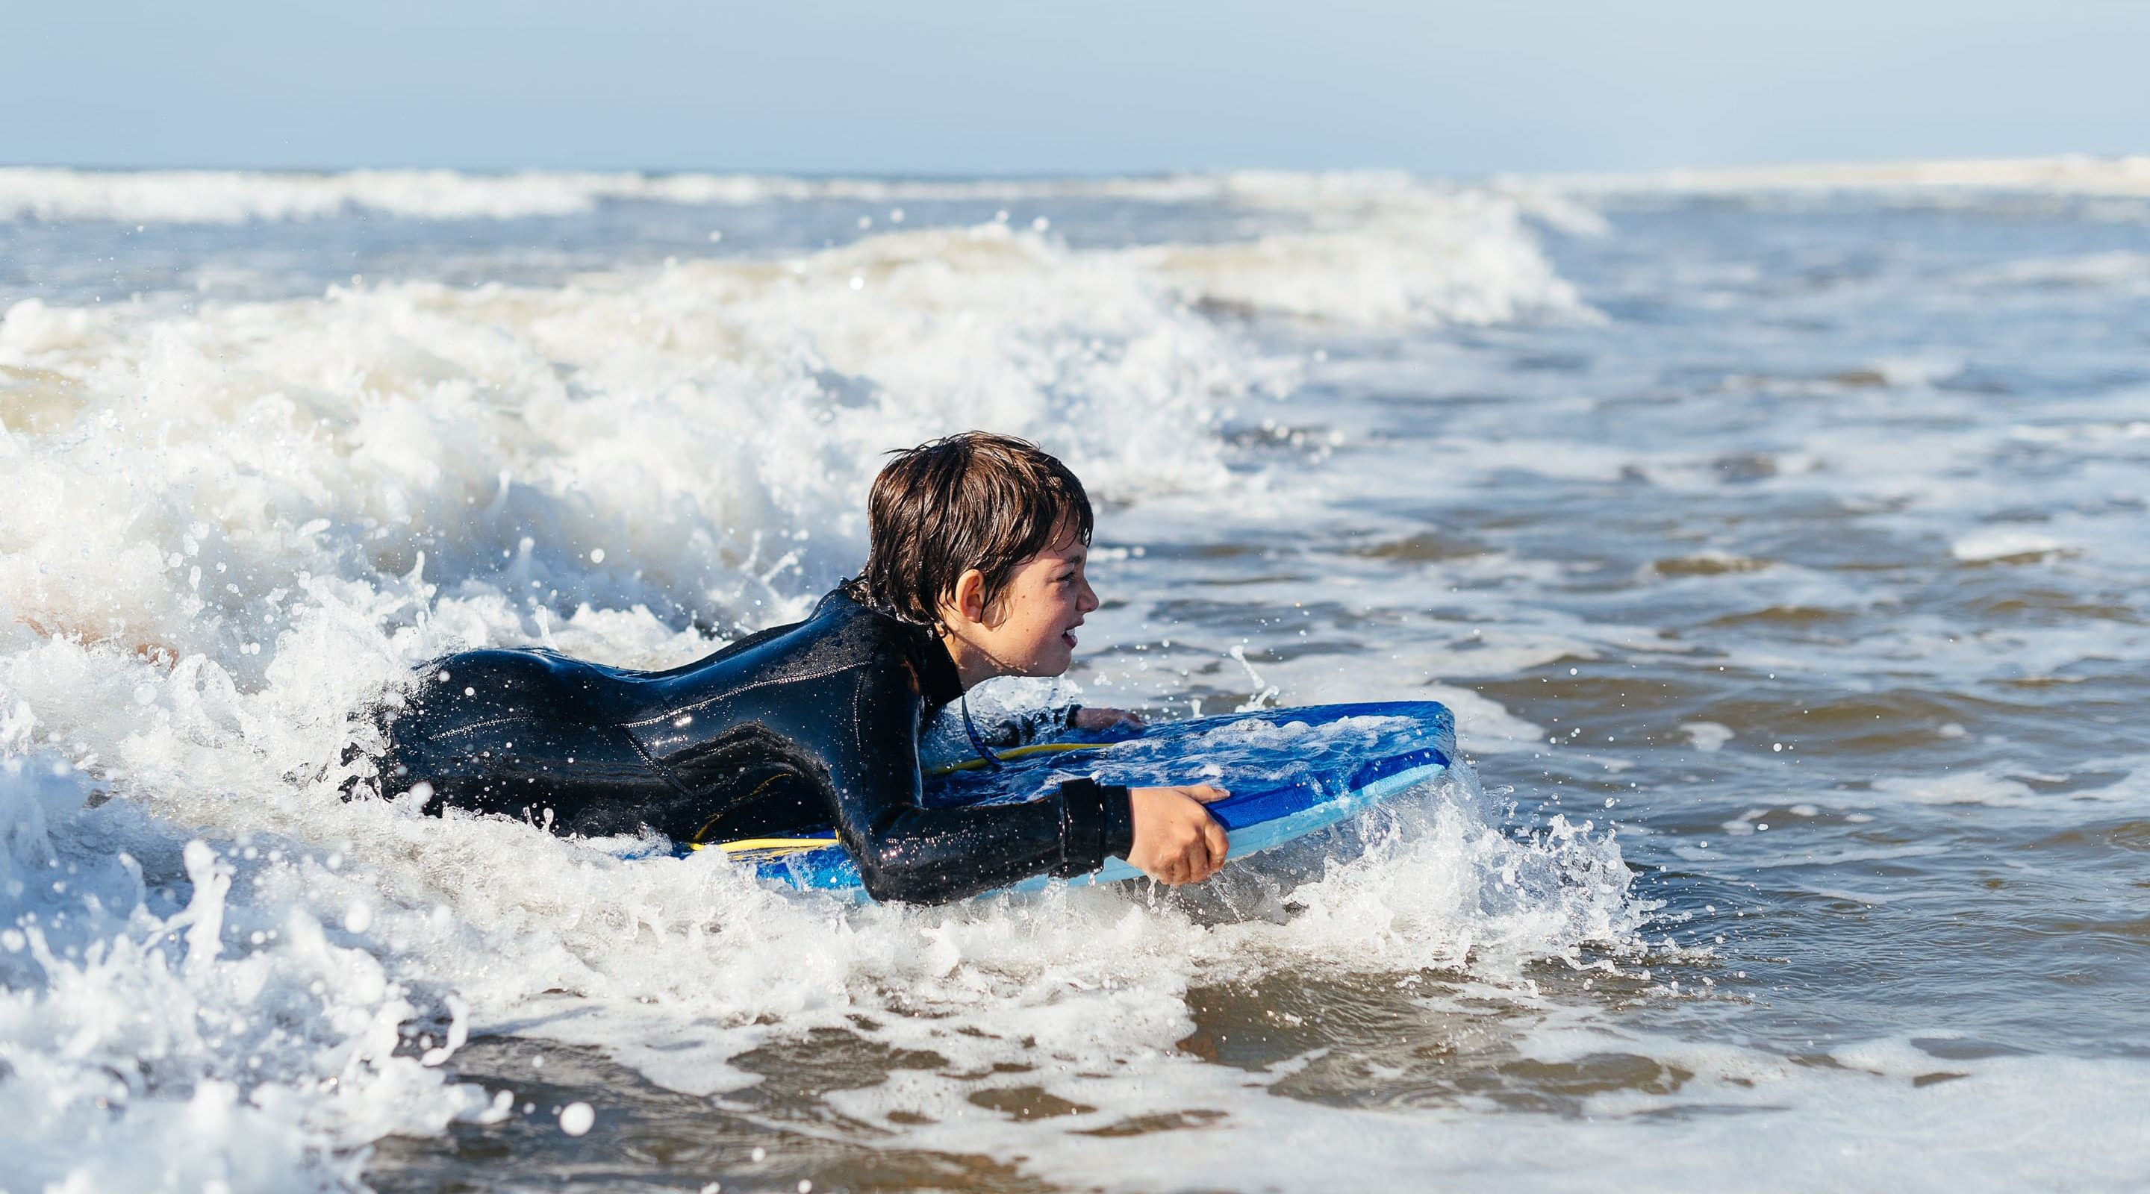
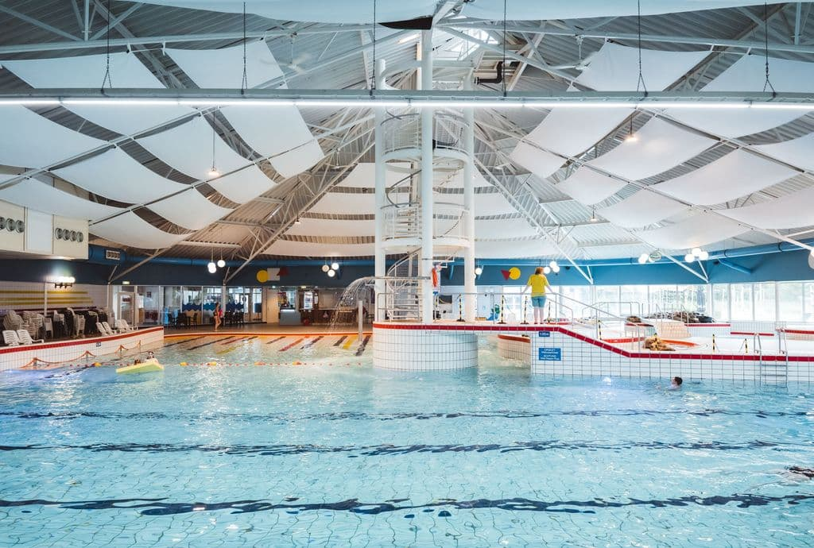
Zwemmen
Golfsurfen
Ecomare

Slide 12

Kookwedstrijd volgens de schijf van 5

Slide 13
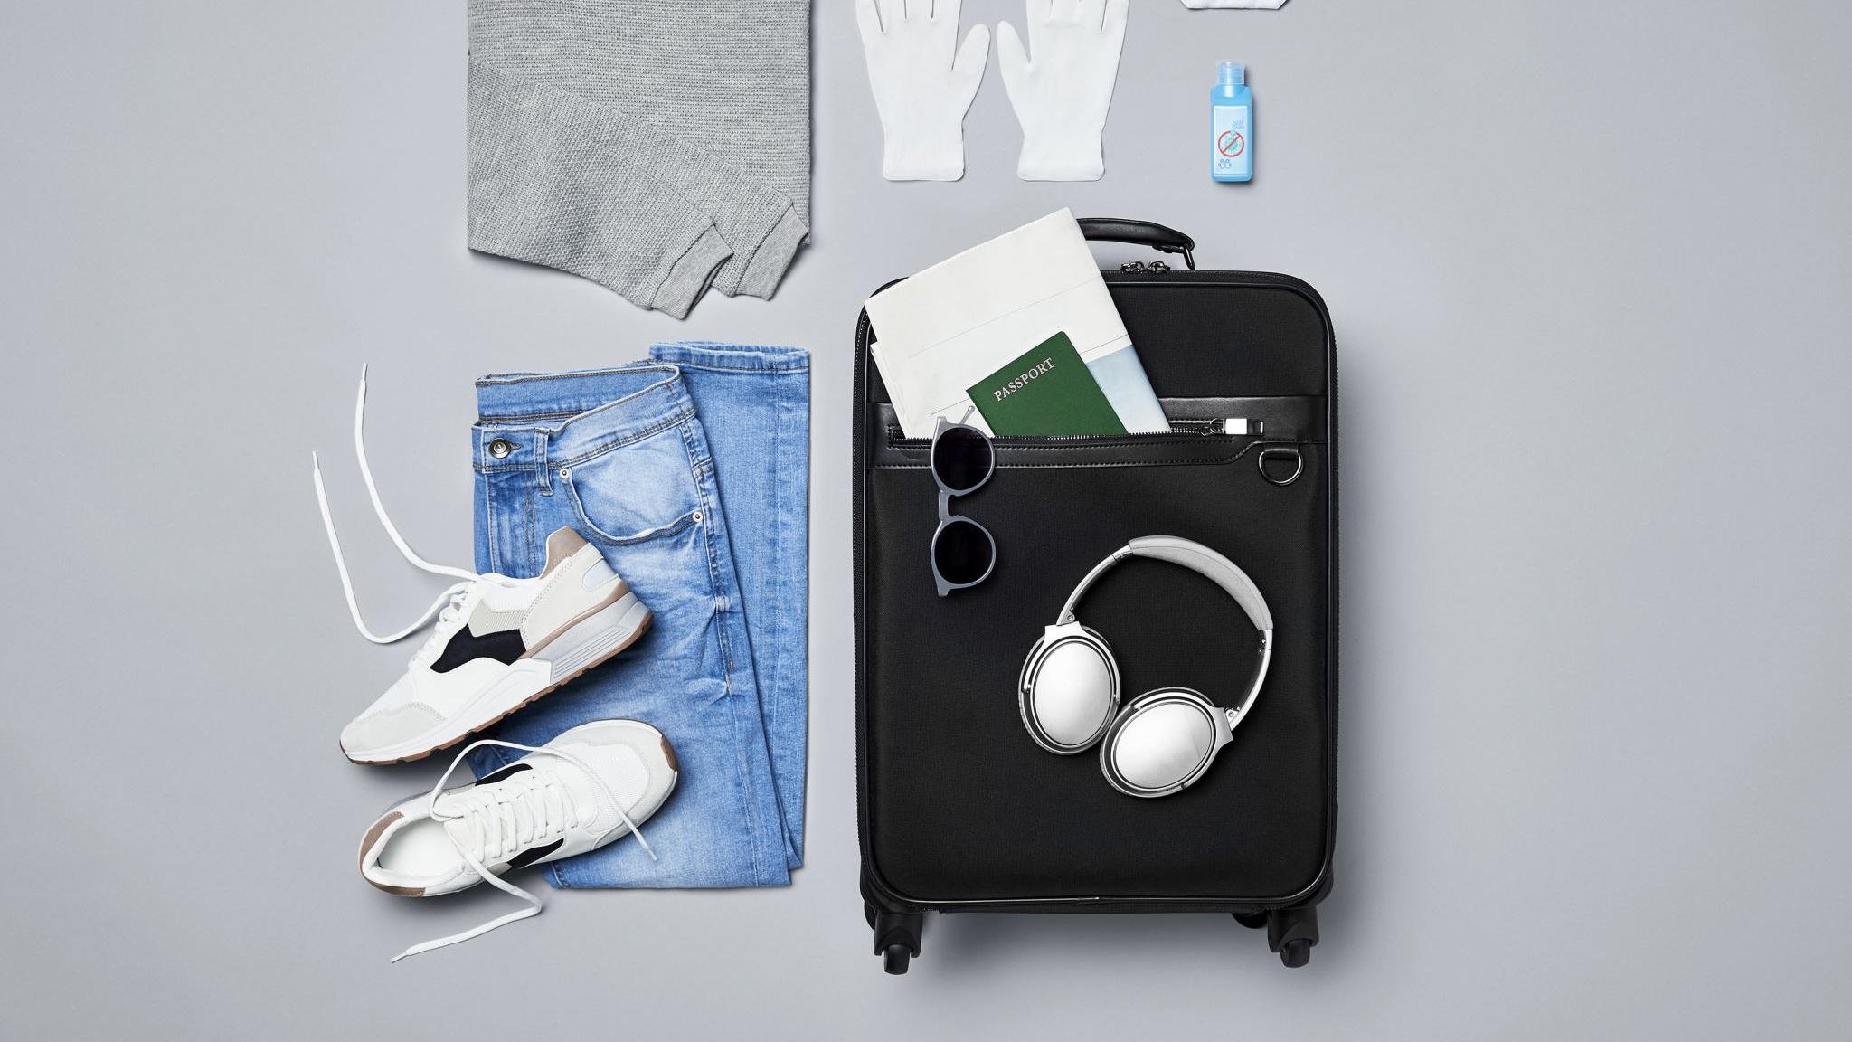
Nog wat belangrijke punten!
Regenkleding! Graag ook een broek mee
Extra schoenen!
Horloge!
Geen handtas. Maar rugzak!!!
Bijzonderheden (zoals allergie/ dieet etc.mailen naar f.raps@hartenlustschool.nl

Slide 14
VRAGEN EN AFSLUITING
DANK VOOR UW AANWEZIGHEID!

